Slide 1
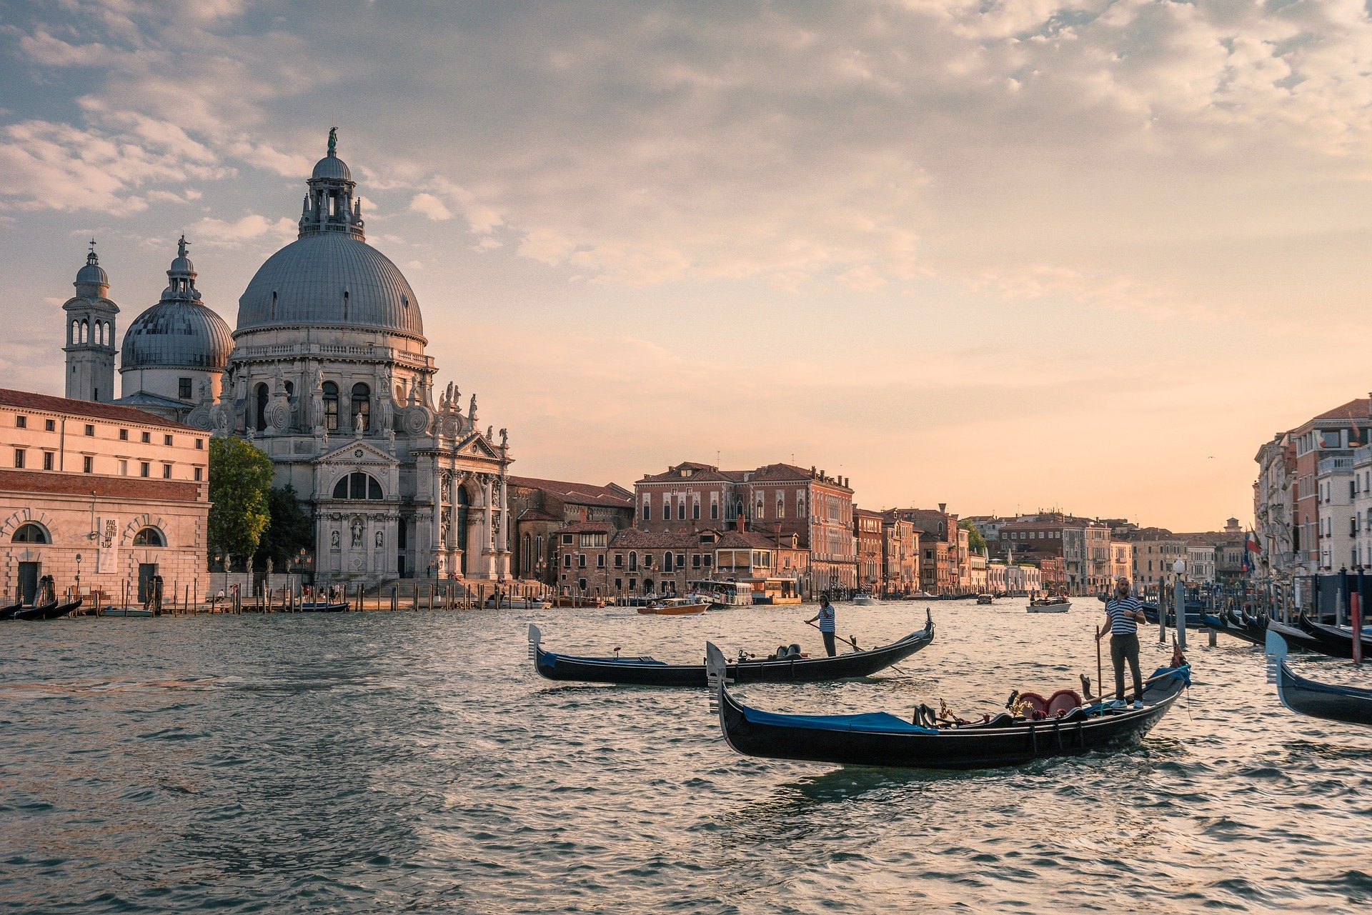
语文精品课件
18 威尼斯小艇
五年级下册 人教版

Slide 2
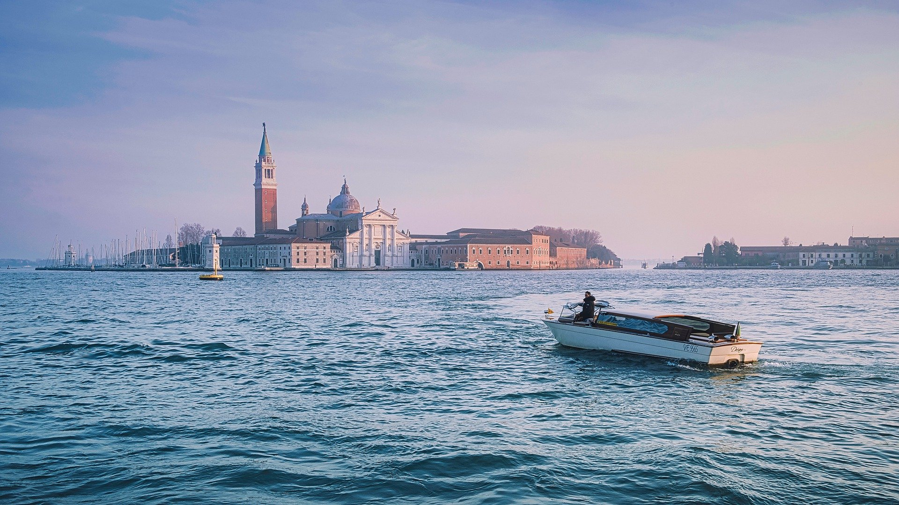
01 课前导读
目录
02 字词揭秘
03 课文精讲
CONTENT
04 课堂小结
05 课堂练习

Slide 3
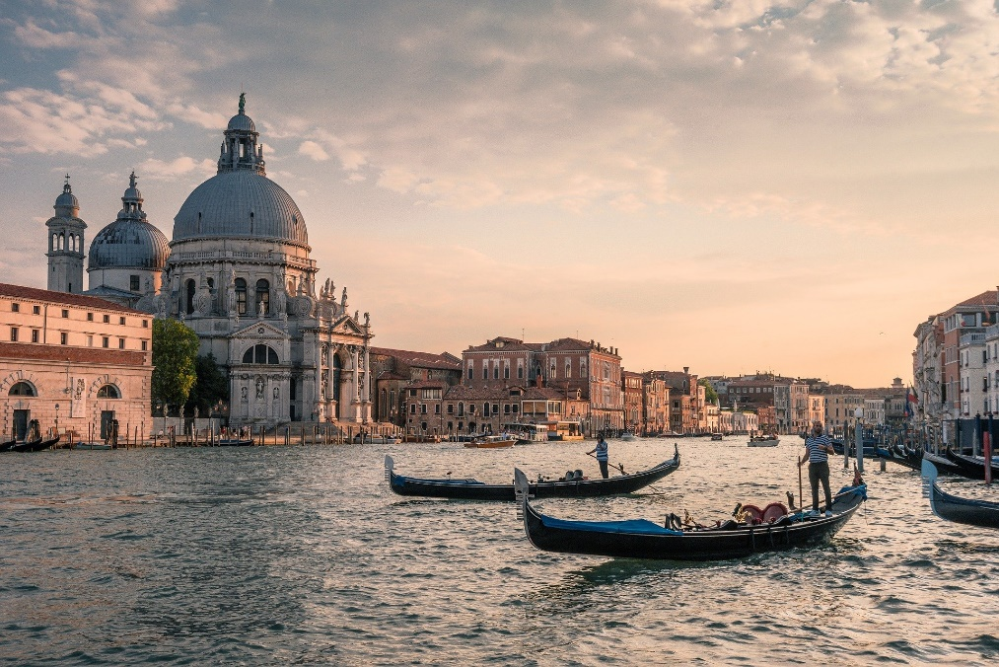
外出旅行是一件快乐的事情，不仅可以开阔眼界，更能换一种心情。今天，我们将跟随美国著名作家马克.吐温去意大利的古城威尼斯，看看那里的独特风光——小艇。

Slide 4
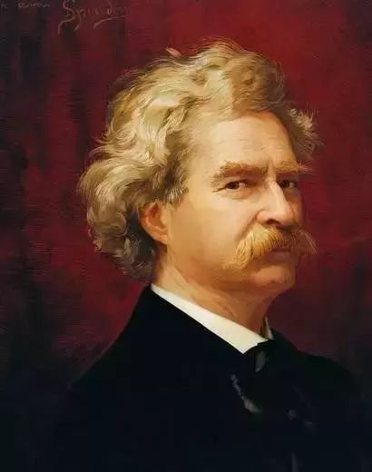
走近作者
马克·吐温：
美国作家、演说家，“马克·吐温”是他的笔名。一生写了大量作品，题材涉及小说、剧本、散文、诗歌等各方面。
代表作品有小说《百万英镑》、《哈克贝利·费恩历险记》、《汤姆·索亚历险记》等。

Slide 5
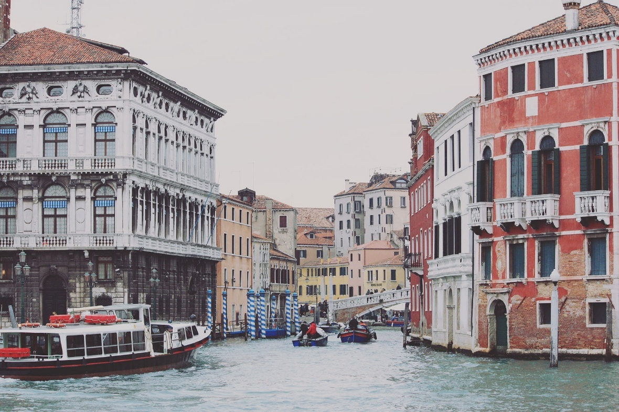
威尼斯
意大利东北部著名的旅游与工业城市，也是威尼托地区的首府。那里有401座姿态各异的桥梁横跨在117条水道上，连接着118个小岛，所以威尼斯也有“水城”、“百岛城”等美称。

Slide 6
带着问题，有感情地朗读课文：
①读准字音，把课文读正确，读通顺。
②看看通过自学，能读懂什么？有不明白的，做上记号，提出来大家共同讨论。

Slide 7
自读检查：
1.指名读课文，同学检查字音是否正确。
2.分小组讨论：读完课文，你能不能说一说课文的主要内容。

Slide 8
huá
哗笑
远处传来一片哗笑和告别的声音。
哗
风吹过松林，哗哗作响，如同置身于涛声阵阵的海边。
huā
哗哗作响

Slide 9
tǐng
结构： 左右
部首：舟
艇
组词：小艇 快艇
造句：小艇是威尼斯的主要交通工具。
书写指导：“廴”取斜势，捺有充分斜度，托住被包部分。

Slide 10
shāo
结构：左右
部首：舟
艄
组词：船艄 艄公
造句：这艘小船的船头和船艄都被精心地装饰过了。
书写指导：“舟”的横笔右端不出头，整个字要匀称。

Slide 11
cù
结构：上下
部首：竹
簇
组词：一簇簇 簇拥
造句：春天来了，一簇簇鲜花竞相开放，万紫千红。
书写指导：上小下大。第三、六笔都是点；末笔为捺。

Slide 12
huá
结构：左右
部首：口
哗
组词：喧哗 哗笑
造句：在医院里不能大声喧哗。
书写指导：左窄右宽，左右结构要紧凑。

Slide 13
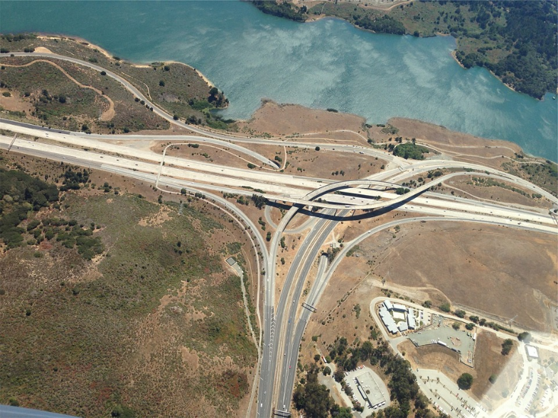
纵横交叉：形容道路等交叉在一起。
造句：东部地区交通发达，公路铁路纵横交叉。

Slide 14
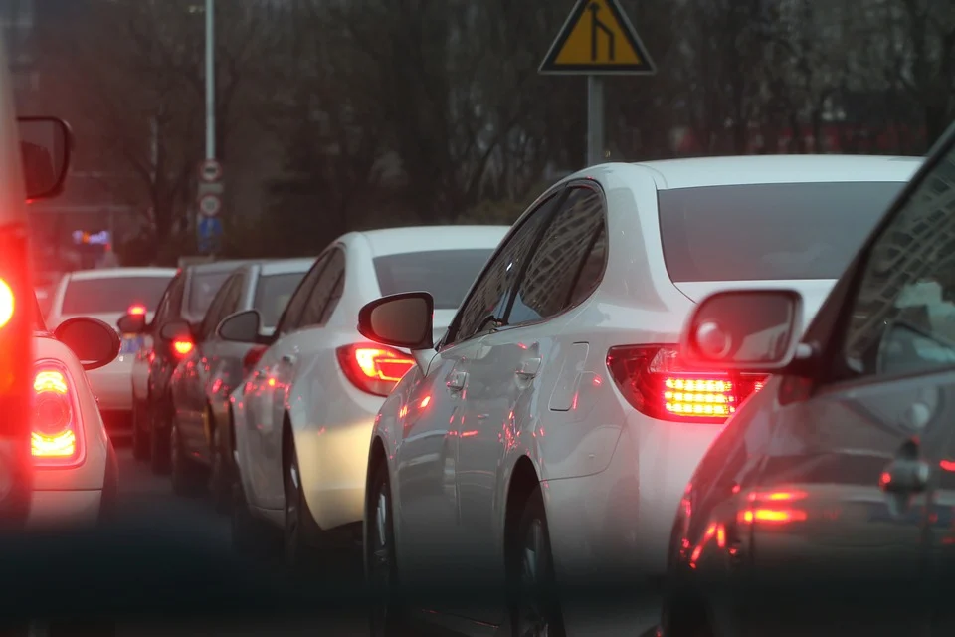
操纵自如：控制或驾驭时能灵活自如，完全如意。
造句：爸爸开车的技术非常好，遇到堵车也操纵自如，不慌不忙。

Slide 15
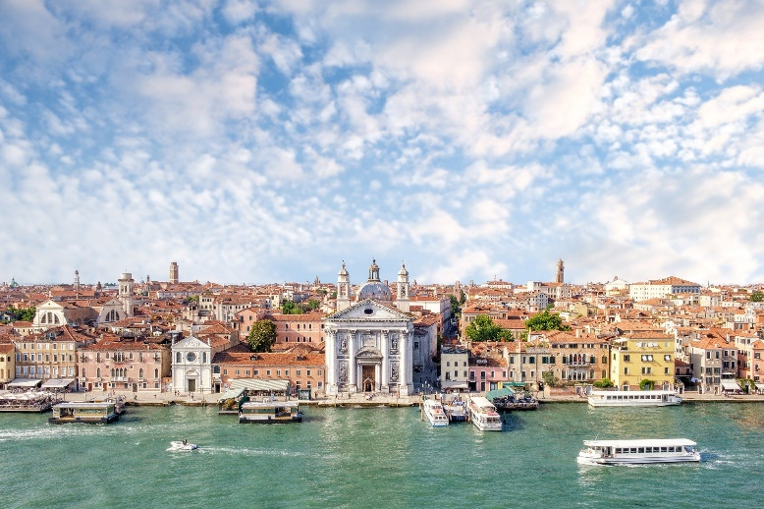
默读课文。说说课文围绕小艇写了哪几方面的内容？（课后第1题）
小艇的样子
船夫的驾驶技术
小艇与人们的生活

Slide 16
读了课文之后，威尼斯的小艇给你留下了怎样的印象呢?用文中的一句话来概括。
小艇是威尼斯的重要交通工具，等于大街上的汽车。

Slide 17
威尼斯是世界闻名的水上城市，河道纵横交叉，小艇成了主要的交通工具，等于大街上的汽车。
写了小艇是威尼斯的主要交通工具。
作用是：总起全文、点明中心。

Slide 18
想一想前半句与后半句之间的关系，用一个恰当的关联词把它连起来。
因为河道纵横交叉，所以小艇成了主要的交通工具。

Slide 19
威尼斯的小艇有二三十英尺长，又窄又深，有点像独木舟。船头和船艄向上翘起，像挂在天边的新月。行动轻快灵活，仿佛田沟里的水蛇。
用比喻的手法将小艇的外形描写得很详细。

Slide 20
对比读一读
威尼斯的小艇很长，又窄又深，船头和船尾有点翘，行动轻快灵活。
威尼斯的小艇有二三十英尺长，又窄又深，有点像独木舟。船头和船艄向上翘起，像挂在天边的新月，行动轻快灵活，仿佛田沟里的水蛇。
比喻
全班齐读，读出对小艇的喜爱。
抓住了小艇的主要特点，描写细致入微。

Slide 21
我也会用上“像……仿佛……”，仿写句子。
那月牙像弯弯的小船，又仿佛一把镰刀挂在天边。

Slide 22
我也会用上“不管……总……”，仿写句子。
不管别人怎么嘲笑，他总是一笑了之。

Slide 23
仿照第四自然段围绕中心句“他的医术特别好。”写一段话。
他的医术特别好。判断的速度极快，来诊的患者很多，他应对自如，毫不手忙脚乱。不管怎么紧急，他总能在最短时间内控制住病情。遇到情绪激动的家属，他总能让他们平静下来，安慰他们，还能跟脱险了的病人幽默一把。被他医好的患者数不胜数，都很感激他。

Slide 24
清晨，我坐着雇定的小艇，到郊外呼吸新鲜空气。中午时分，坐着小艇去威尼斯的餐厅享受当地的特色美食。傍晚，再去威尼斯的戏院听戏，半夜时分做这小艇欣赏威尼斯迷人的夜色，跟来往的船只打招呼，有说不完的情趣。

Slide 25
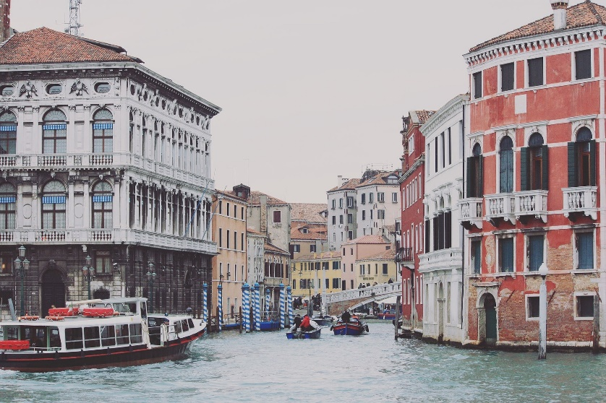
《威尼斯的小艇》这篇课文以小艇为载体，为我们展示了威尼斯这座水上名城特有的风光。课文从作者美国作家马克•吐温的所见所感入手，首先交待了小艇是威尼斯的主要交通工具，接着介绍了小艇独特的构造特点，然后讲了船夫的高超驾驶技术，最后详细介绍了小艇与人们的日常生活息息相关。抓住事物特点并把人的活动同景物、风情结合起来进行描写，是本文表达上的主要特点。

Slide 26
小艇的样子
长窄深翘
板
书
设
计
威尼斯的小艇
船夫技术好
操纵自如
小艇与人们的生活
和谐密切

Slide 27
一、根据句意写词语。
哗笑
（1）高声喧哗谈笑。 （ ）
（2）驾驶小艇熟练灵活，得心应手。 （ ）
（3）手忙乱，脚也忙乱。形容做事慌忙。（ ）
操纵自如
手忙脚乱

Slide 28
二、在括号里填上适当的词语。
（ ）的桥梁 （ ）的妇女
（ ）的威尼斯 （ ）的街道
（ ）的交通工具 （ ）的影子
（ ）的水上城市 （ ）的声音
坚固
年青
古老
宽阔
主要
模糊
世界闻名
嘈杂

Slide 29
语文精品课件
谢谢观看
五年级下册 人教版

